Slide 1
Презентація досвіду роботи вчителя англійської мови Вовчатицької ЗОШ І-ІІ ст. Урус Лесі Володимирівни

Slide 2
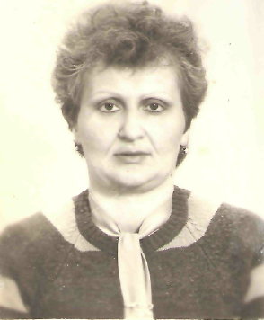
Урус Леся Володимирівна
Дата народження:
9 серпня 1955р.
Освіта:
вища,Львівський державний університет ім. І.Франка,
1978р.
Спеціальність:
романо-германські мови і література
Кваліфікація:
філолог,викладач англійської
мови
Стаж: 40 років
Спеціаліст вищої категорії
Вчитель-методист

Slide 3
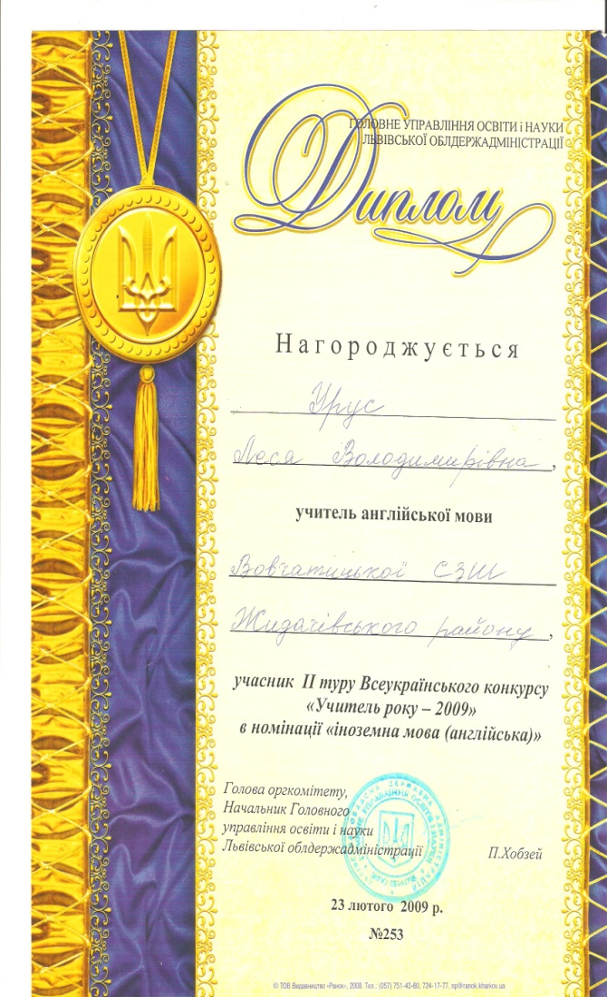
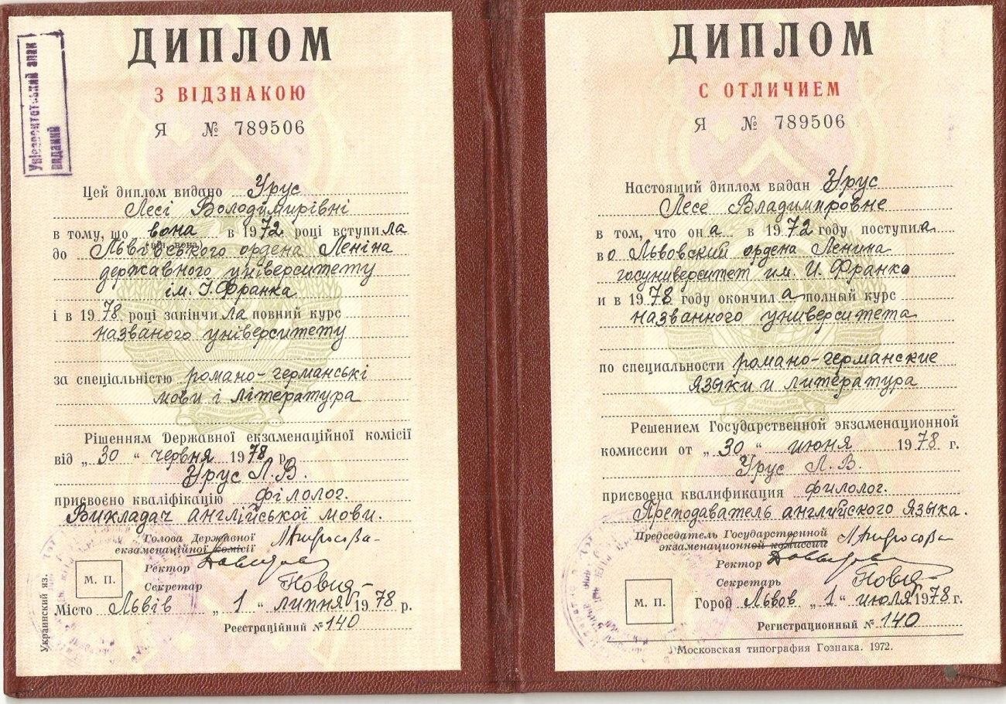
Шляхи зростання

Slide 4
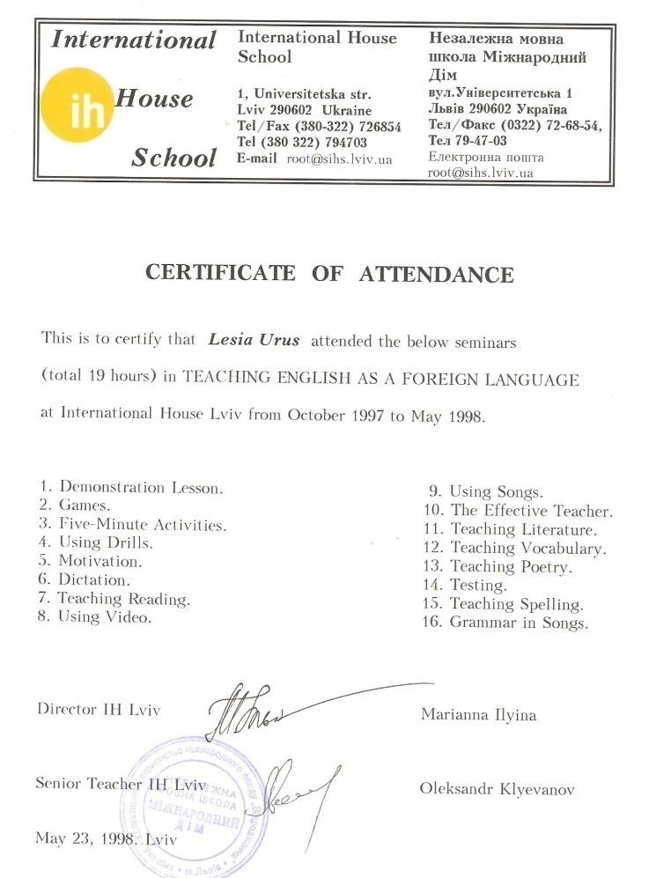
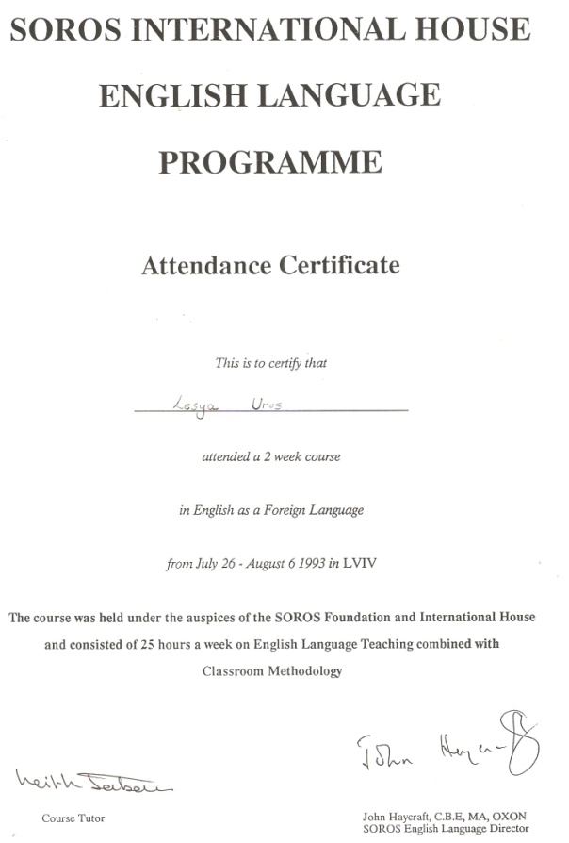
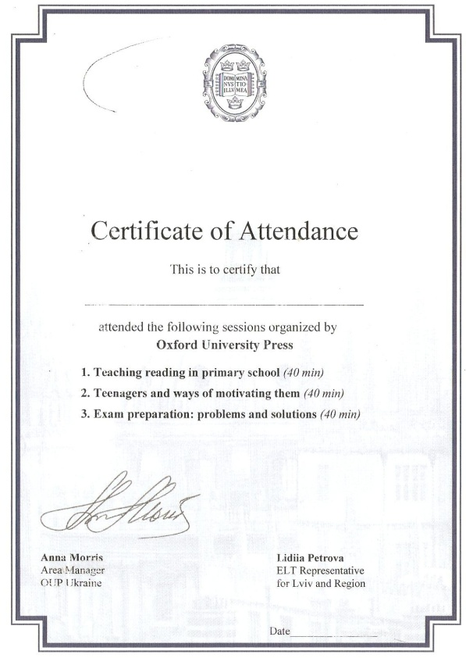

Slide 5
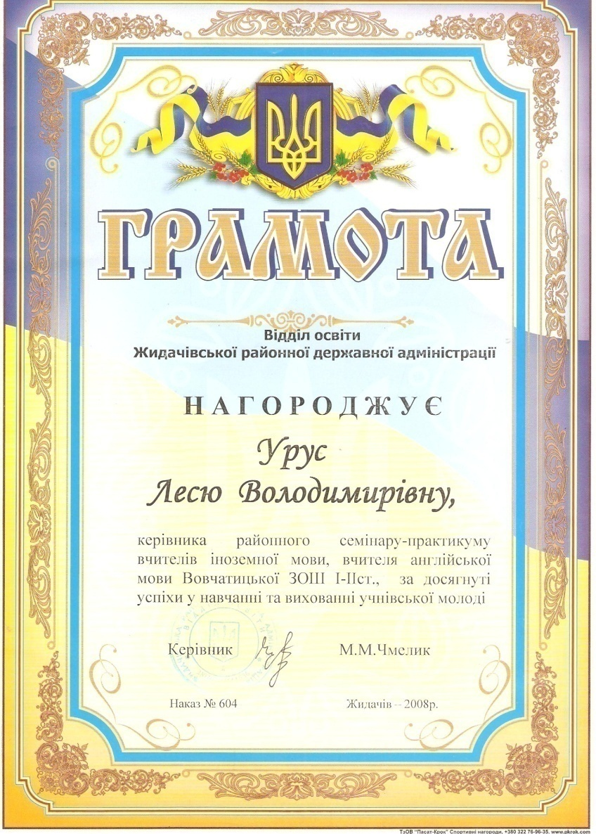
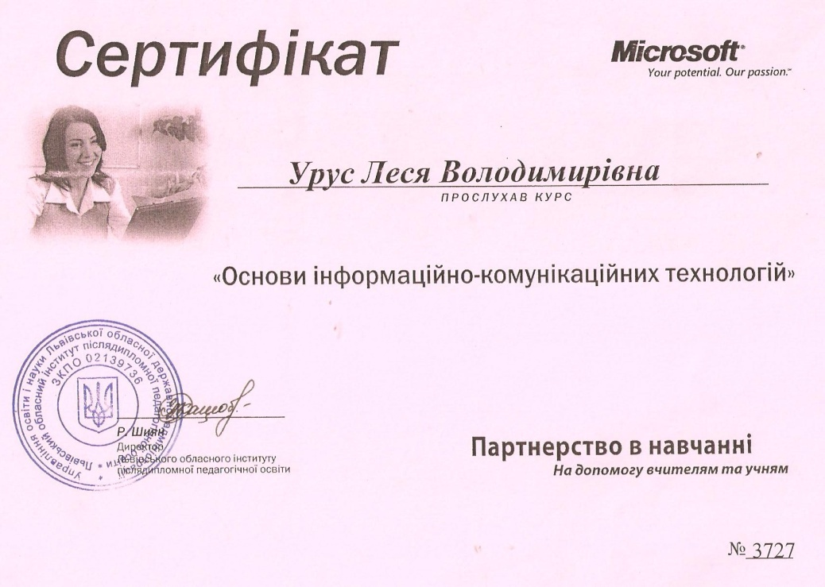

Slide 6
Педагогічне кредо
«Відкрити в кожній дитині
душу творця, дати їй змогу
пробудитися і розквітнути».

Slide 7
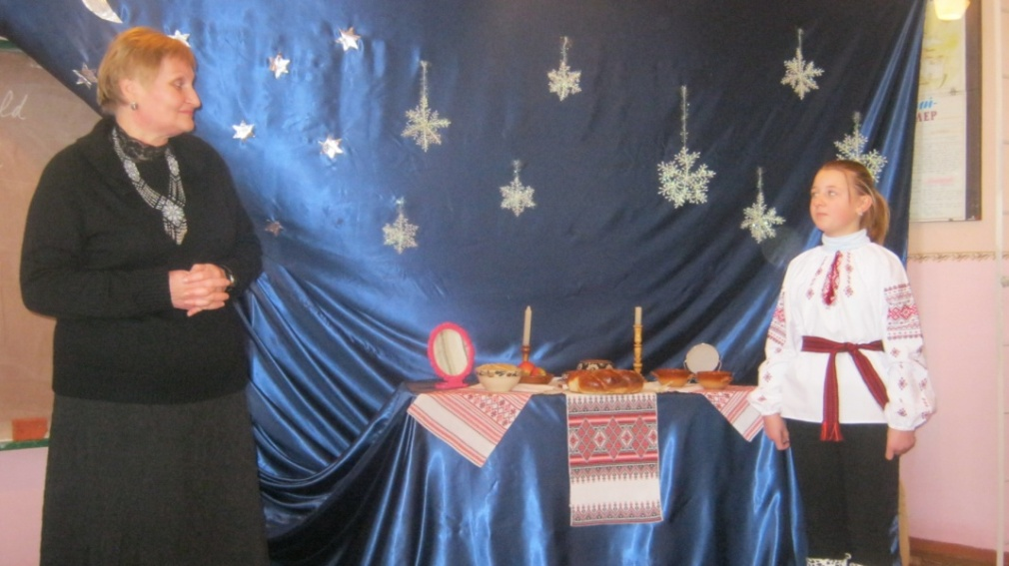
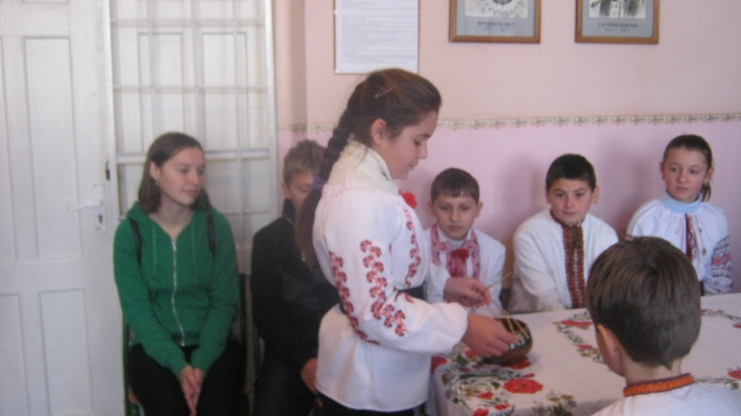

Slide 8
Проблема
Використання країнознавчих матеріалів (текстів для читання)
на уроках англійської мови
у старших класах.

Slide 9
Міжкультурне іншомовне спілкування
(комунікативна компетенція)
Мовленнєва та мовна
компетенції
Соціокультурна та соціолінгвістична компетенція
Стратегічна компетенція
Дискурсивна
компетенція

Slide 10
Соціокультурна та соціолінгвістична компетенція – це знання, уміння та навики використовувати у спілкуванні іншомовні соціокультурні і соціолінгвістичні явища країни, мова якої вивчається.
Етапи у лінгвокраїнознавчих прийомах:
Вивчення іноземної мови передбачає:
1) презентація (первісне ознайомлення учнів з новим для них матеріалом),
2) закріплення (меморизація, чи переклад первісних знань, умінь і навичок з короткочасної в довготривалу пам'ять),
3) активізація (введення засвоєного матеріалу до активного словника мови, яка вивчається, тобто вживання у мовленні).
- оволодіння знаннями про культуру, історію, реалії та традиції країни, мова якої вивчається;
- залучення до діалогу культур;
- порівняння явищ іноземної мови, що вивчається, з рідною мовою;
- уміння вчитися (працювати з книгою, підручником, довідковою літературою, словниками) та ін.

Slide 11
Сфери використання лінгвокраїнознавчих матеріалів :
1) учбово-професійна сфера спілкування: (оголошення по працевлаштуванню; розклад уроків; вирізки з газет і журналів про систему освіти, шкільні проблеми; рекламні проекти різних навчальних центрів ( курси іноземної мови, підвищення кваліфікації); програми різних заходів (музичних, образотворчих, спортивних).
2) соціально-культурна сфера спілкування: (запрошення на виставки, концерти, у музеї;програми екскурсій, турів, розваг під час літнього відпочинку; вхідні квитки на видовищні заходи; репродукції художніх творів; рекламні проспекти, довідники з ілюстраціями визначних пам'яток, карти-плани міст; програмки й афіші спектаклів, концертів, фестивалів, масових видовищ).
3) побутова сфера спілкування:(предмети побуту; проекти - реклами: готелів, кемпінгів, перукарень; схеми-плани усіх видів транспорту; проїзні квитки усіх видів транспорту; рахунки для оплати різних видів послуг).

Slide 12
4) торгово-комерційна сфера спілкування(рекламні проекти різноманітних товарів; запрошення-реклами в ресторани, кафе, бари (із зазначенням різноманітних страв та послуг); меню замовлених страв, відомості про доставку їх додому, зазначення їхньої вартості; рецепти приготування національних блюд; рахунка за покупки, обіди, вечері).
5) спортивно-оздоровча сфера спілкування:(реклама оздоровчих центрів, спортивних комплексів; афіші про масові спортивні заходи; рекламні проспекти різних лікувальних заходів і засобів).
6) сімейно-побутова сфера спілкування:(листи, листівки, запрошення; візитні картки; бланки вітальних листівок у зв'язку з різними святами (народження, весілля, ювілей).

Slide 13
Enjoys reading
Reads faster
Reads
more
Understands better
Competent reader

Slide 14
Інтерактивні форми та методи роботи під час навчання читання на уроках англійської мови
Обов`язки вчителя:
*виявлення того,що учні здатні робити і що їм не під силу, а також вироблення програми,націленої на набуття учнями необхідних навичок;
*вибір відповідних текстів для роботи;
* вибір і складання завдань для розвитку потрібних навичок;
*підготовка класу до виконання завдань;
* мотивація учнів до найкращих результатів;
* впевненість у тому, що кожен учень у класі покращує свої навички та вміння відповідно до його здібностей.

Slide 15
Етапи активного читання
Етап 1. Встановлення загальних цілей для читання тексту.
Етап 2. Репрезентування тексту.
Етап 3. Вправи на загальне сприйняття тексту.
Етап 4. Вивчення тексту по частинах.
Етап 5. Групові або індивідуальні завдання для роботи з текстом у цілому, узагальнення інформації, отриманої з уривків, що опрацьовуються.
Етап 6. Групові або індивідуальні завдання .
Етап 7. Остаточне обговорення.

Slide 16
Етапи активного
читання
на практиці …

Slide 17
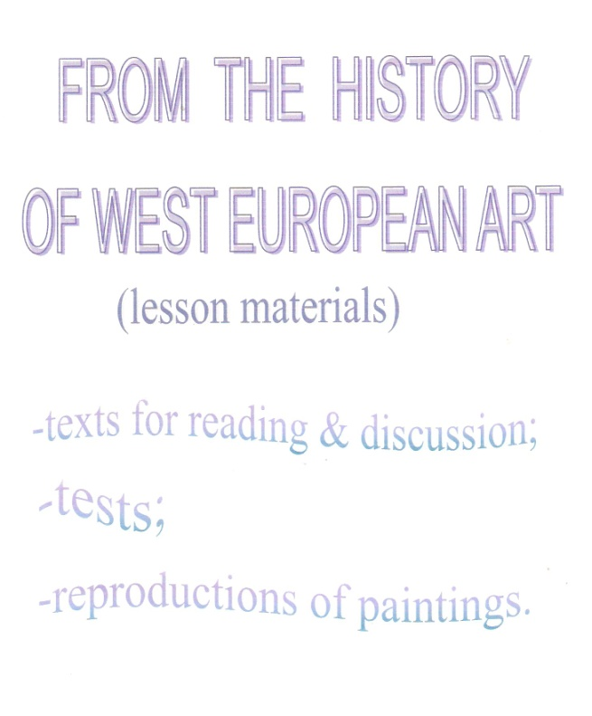

Slide 18
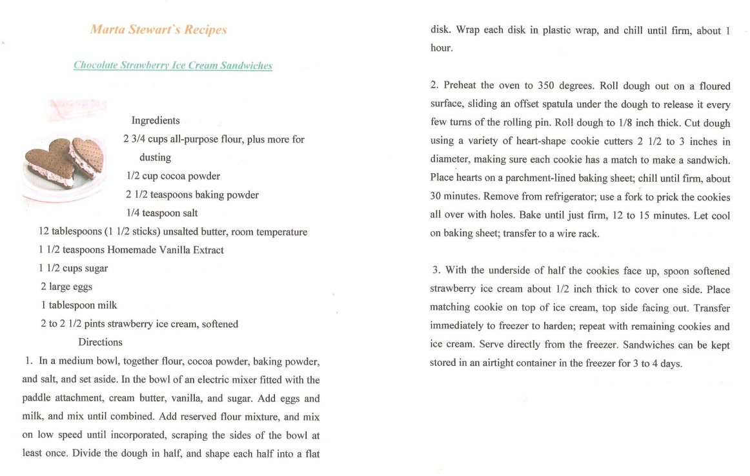
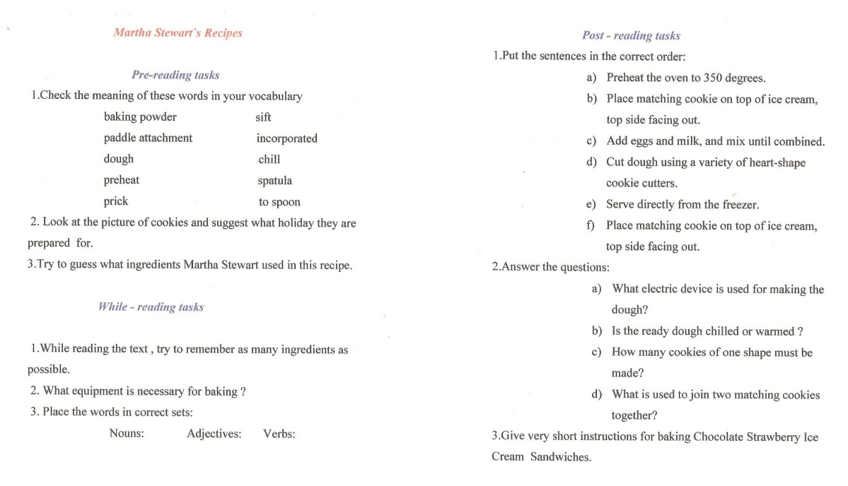

Slide 19
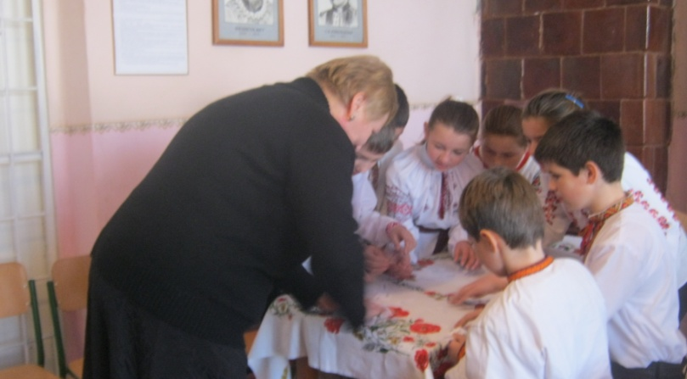
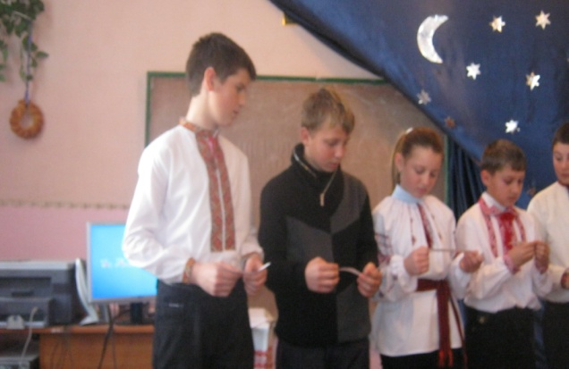
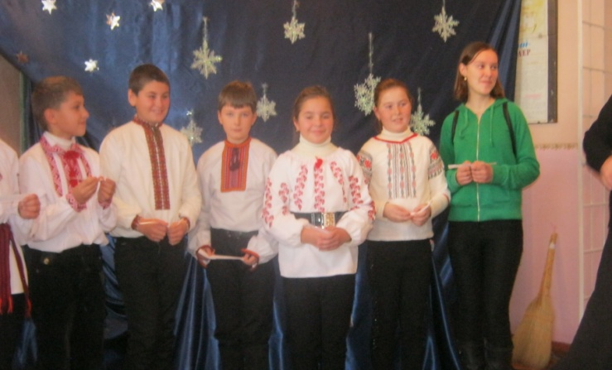

Slide 20
Серед колег
області
району

Slide 21
Дякую за увагу!

